Slide 1
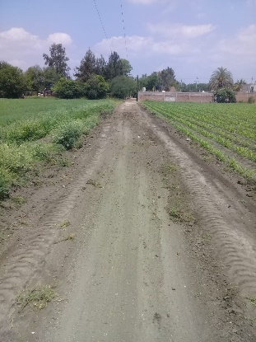
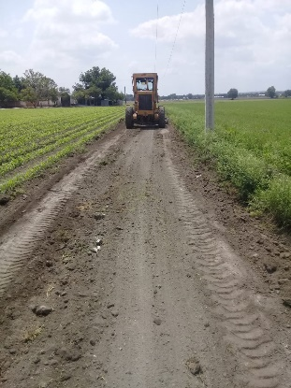
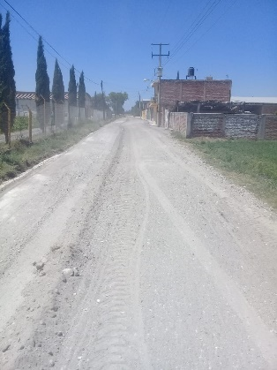
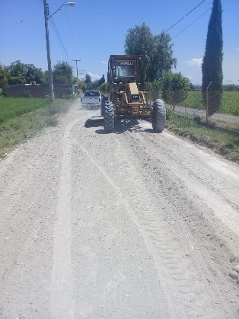
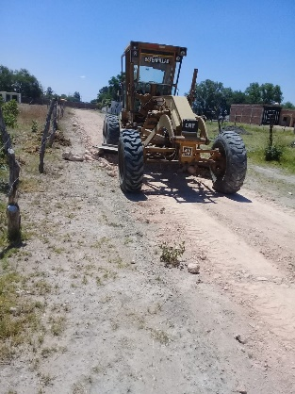
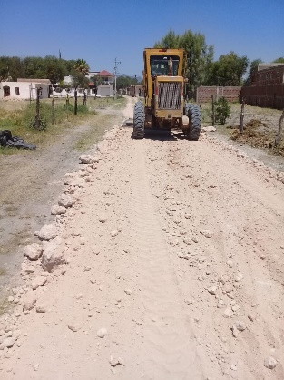
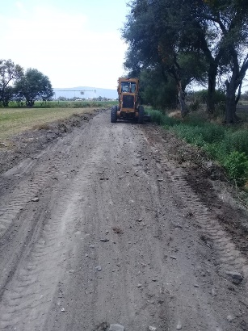
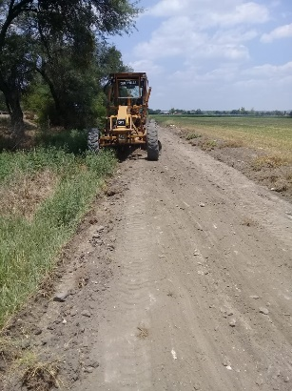
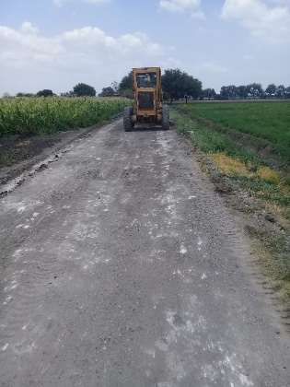
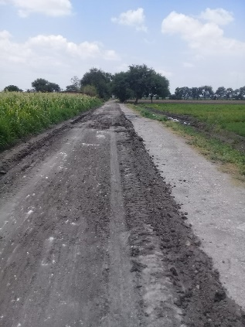
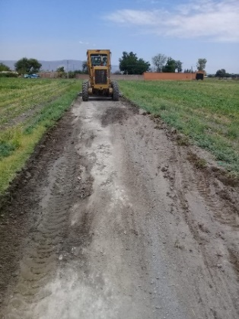
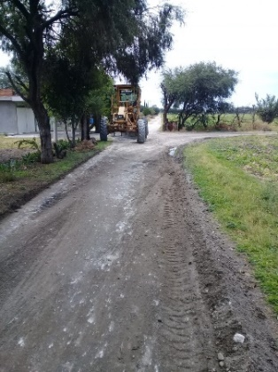
REPORTE MES DE JUNIO
MAQUINARIA
RENIVELACION EN LA COMUNIDAD DE ARROYO SECO
FECHA INICIO
CONCEPTO
UNIDAD
CANTIDAD
FECHA TERMINO
05/06/2020
CALLE LA CHIRIPA
CALLE LAS AMERICAS
PRIVADA DON JUAN
CAMINO AL RANCHITO
CALLE RIOS
CAMINO A LOS SANCHEZ
M2
M2
M2
M2
M2
M2
2,850
2,600
850
2,360
1,135
3,850
09/06/2020
CALLE LA CHIRIPA
CALLE LAS AMERICAS
PRIVADA DON JUAN
CAMINO AL RANCHITO
CALLE RIOS
CAMINO A LOS SANCHEZ

